Slide 1
Principais Fatos da Ciência em 2009
Ciência Tecnologia
e Sociedade
Fernando Burigo
Gabriel Arthur
Lucas Pereira
Paulo Jair
Thiago Mohr da Silveira
William Rodrigues

Slide 2
6º Transplante Heterotópico de Coração: 6 de Março
O InCor (Instituto do Coração) de São Paulo realizou o sexto transplante heterotópico de coração, técnica rara, em que o paciente ficará com os dois corações batendo no peito, lado a lado.
O coração sadio, de um doador de 26 anos, foi implantado do lado direito do peito do paciente e funciona concomitantemente ao coração doente, auxiliando no bombeamento de sangue para todo o corpo.
1/15

Slide 3
6º Transplante Heterotópico de Coração: 6 de Março
Os órgãos foram ligados por um tubo sintético de cerca de dez centímetros, que foi implantado na artéria pulmonar.
Ao longo do tempo, o coração sadio assumirá grande parte das funções principais, e o coração doente baterá em ritmo mais lento.
Por ser um transplante raro, os resultados são inferiores: segundo o cirurgião cardíaco Alfredo Fiorelli, as chances de sobrevivência variam de 40% a 50%, contra 90% no transplante tradicional.
A sobrevida é de dez anos.
2/15

Slide 4
6º Transplante Heterotópico de Coração: 6 de Março
Há nove anos o paciente sofria de uma doença grave no coração, miocardiopatia dilatada, que provocou insuficiência cardíaca e fez com que ele perdesse a força para bombear sangue.
Isso provocou uma doença secundária, a hipertensão pulmonar, que foi determinante para discutir a necessidade de um transplante.
"O paciente estava sendo mantido de forma artificial há dois meses. Sem o transplante, suas chances de vida eram mínimas", diz.
3/15

Slide 5
6º Transplante Heterotópico de Coração: 6 de Março
De acordo Fiorelli, um único coração não seria capaz de bombear sangue para o corpo todo, pois os pulmões estão lesados.
"O transplante tradicional seria contraindicado. A única alternativa que existe é colocar um coração para funcionar em paralelo, como um auxiliar. É um método de exceção, que só é indicado em casos de alta gravidade, como o desse paciente."
4/15

Slide 6
6º Transplante Heterotópico de Coração: 6 de Março
Após o transplante o paciente ficou internado na UTI, em situação grave, o que já era esperado pela equipe.
Durante quase uma semana ele permaneceu em estado estável, embora considerado crítico.
Veio a óbito no dia 11 de março devido à falência múltipla dos órgãos.
5/15

Slide 7
Sonda da NASA confirma água na Lua: 13 de Novembro
Dados do LCROSS indicam a existência de água na Lua.
A água foi encontrada em Cabeus, uma cratera próxima ao polo sul da Lua.
O impacto da sonda com a lua se deu à velocidade de 5.600 milhas por hora e levantou cerca de 90 litros de água após o impacto.
"Estamos revelando os mistérios do nosso vizinho mais próximo e, por extensão, do Sistema Solar", disse Michael Wargo.
7/15

Slide 8
LHC é religado após 14 meses:
20 de Novembro
Maior acelerador de partículas.
  27 km de circunferência.
  175 metros abaixo do solo.
Explicar a origem da massa e encontrar outras dimensões.
Organização Europeia para pesquisa nuclear.
  World Wide Web.
LHC volta a funcionar após 14 meses.
8/15

Slide 9
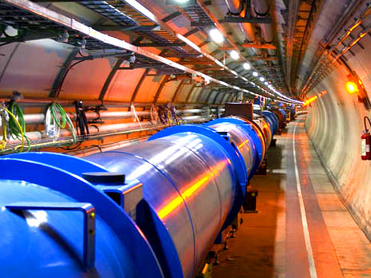
LHC é religado após 14 meses:
20 de Novembro
Imãs afetados.
Aumentar a potência.
Primeira colisão.
Aumentar a intensidade.
Steve Myers - Velocidade Máxima
Críticos
Defensores - Stephen Hawking e Lisa Randall
9/15

Slide 10
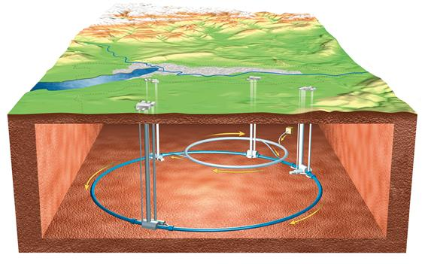
LHC é religado após 14 meses:
20 de Novembro
10/15

Slide 11
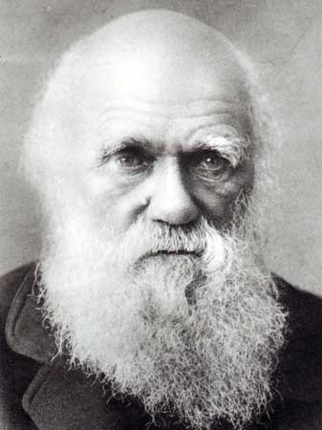
A Origem das Espécies completa 150 anos: 24 de Novembro
A primeira edição de "A Origem das Espécies", de Charles Darwin, completa 150 anos. A obra, com a teoria da evolução das espécies por meio da seleção natural, revolucionou o estudo da ciência, e lançou as bases da biologia moderna.
11/15

Slide 12
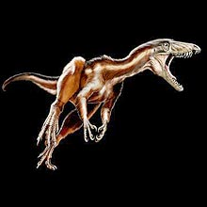
Nova espécie de dinossauro encontrada: 11 de Dezembro
Uma nova espécie encontrada indica que dinossauros surgiram na América do Sul e só depois se espalharam pelo mundo. Estudo apresentou o Tawa hallae, que preenche uma lacuna de ligação entre o grupo de grandes carnívoros do período Jurássico, como o tiranossauro e o velociraptor, e seus ancestrais, como o herrerassauro, descoberto na Argentina nos anos 1960.
12/15

Slide 13
Nova espécie de dinossauro encontrada: 11 de Dezembro
Segundo a descrição dos pesquisadores, Tawa media cerca de 70 cm na altura da cintura e 2metros da cabeça à cauda. Estima-se que tenha vivido há cerca de 214 milhões de anos,mais ou menos na mesma época que o herrerassauro.
Em um exemplo raro, a equipe de pesquisadores americanos encontrou o esqueleto de Tawa extraordinariamente bem preservado junto com o de outras espécies em um sítiono Estado americano de Novo México.
13/15

Slide 14
Referências:
WIKIPÉDIA. Grande Colisor de Hádrons. Disponível em: <http://pt.wikipedia.org/wiki/Grande_Colisor_de_H%C3%A1drons>. Acesso em 25 de agosto de 2010.
WIKIPÉDIA. Organização Europeia para a Investigação Nuclear. Disponívelonivel em: <http://pt.wikipedia.org/wiki/CERN>. Acesso em 25 de agosto de 2010.
BBC. Nasa anuncia descoberta de grande quantidade de água na Lua. Disponível em: <http://noticias.br.msn.com/mundo/artigo-bbc.aspx?cp-documentid=22600501>. Acesso em 26 de agosto de 2010.
THE NEW YORK TIMES. Water Found on Moon, Researchers Say . Disponível em: <http://www.nytimes.com/2009/11/14/science/14moon.html?_r=3&hp>. Acesso em 26 de agosto de 2010.
14/15

Slide 15
Referências:
NASA. LCROSS Receives Prestigious Award for Space Exploration. Disponível em: <http://www.nasa.gov/mission_pages/LCROSS/main/index.html>. Acesso em 26 de agosto de 2010.
FOLHA ONLINE. Saiba quais foram os principais fatos da ciência em 2009. Disponível em: <http://www1.folha.uol.com.br/folha/ciencia/ult306u672051.shtml>. Acesso em 25 de agosto de 2010.
FOLHA ONLINE. Paciente com dois corações tem 50% de chances de sobreviver, diz médico. Disponível em: <http://www1.folha.uol.com.br/folha/cotidiano/ult95u530114.shtml>. Acesso em 1 de setembro 2010.
BLOG DO BONITÃO. Transplante raro deixa paciente do Incor com dois corações. Disponível em: <http://blogdobonitao.blogspot.com/2009/03/transplante-raro-deixa-paciente-do.html>. Acesso em 1 de setembro 2010.
15/15

